Slide 1

SISTEM PEREKRUTAN PEGAWAI DENGAN MENGIMPLEMENTASIKAN METODE JACCARD SIMILARITY
Proposal Penelitian
Oleh:
ASTRIANI
F1G 17 011
Pembimbing I
Natalis Ransi, S.Si., M.Sc.
NIP. 198412252015041001
Pembimbing II
Dr. La Ode Saidi, M.Kom
NIP. 19621231 199512 1 001

Slide 2
BAB 1 PENDAHULUAN

Slide 3
LATAR BELAKANG
Bagi suatu perusahaan, pegawai merupakan sumber daya yang paling penting. Kontribusi yang diberikan setiap pegawai, berdampak langsung pada suksesnya perusahaan. Langkah awal dari suatu perusahaan untuk mendapatkan pegawai yang tepat dan sesuai dengan kebutuhan perusahaan adalah proses rekrutmen.
Rekrutmen merupakan proses pemilihan individu-individu yang memiliki kualifikasi yang relevan untuk mengisi posisi dalam suatu organisasi. Rekrutmen dalam prosesnya harus dikerjakan secara maksimal, karena pada tahap ini akan mempengaruhi kinerja perusahaan dan menentukan keberhasilan perusahaan dalam jangka panjang.

Slide 4
RUMUSAN MASALAH
MANFAAT PENELITIAN
Rumusan masalah pada penelitian ini adalah bagaimana membangun sebuah sistem perekrutan pegawai menggunakan metode Jaccaard Similarity.
Dapat digunakan sebagai referensi dalam pengembangan sistem perekrutan pegawai
Untuk menbantu dan mempercepat waktu dalam proses perekrutan pegawai baru sesaui dengan hasil yang diharapkan.
Sebagai penerapan ilmu yang didapat oleh penyusun selama masa perkuliahan
TUJUAN PENELITIAN
Tujuan dari penelitian ini adalah menghasilkan sistem perekrutan pegawai dengan mengimplementasikan metode Jaccard Similarity sebagai pengukuran dalam perekrutan
BATASAN MASALAH
Pada sistem yang dibangun menggunakan metode Jaccard Similarity.
Sistem ini menggunakan bahasa pemrograman PHP dan berbasis Web.

Slide 5
BAB 2 Tinjauan pustaka

Slide 6
Penelitian Terkait
Judul Penelitian | Penulis | Hasil Penelitian
Implementasi Metode Jaccard Similarty pada aplikasi pencarian lirik lagu | Alif Ro’is, 2018 | Hasil uji coba dari satu lagu dengan pencaian kata “jatuh hati karena mu” mendapatkan keakuratan nilai 0.05797101.
sistem pendukung keputusan penerimaan pegawai menggunakan metode ahp (analytical hierarchy process) hotel RC di palembang | Yulistia, 2020 | Hasil dari penelitian tersebut adalah menghasilkan sebuah sistem penerimaan pegawai yang dapat membantu perusahaan mengambil keputusan dalam merekrut karyawan yang tepat sesuai dengan kriteria yang diinginkan dengan unsur pertimbangan subjektif dan berdasarkan data secara objektif.
implementasi metode simple additive weighting dalam perekrutan pegawai (studi kasus kantor kesatuan bangsa dan politik wonosobo). | Andre Pratama Putra, 2019 | Hasil dari penelitian tersebut adalah menghasilkan sistem perekrutan pegawai berbasis web.

Slide 7
Sistem
Menurut Fery Wongso (2016 : 163) “Sistem adalah kumpulan atau rangkaian komponen-komponen yang saling berhubungan, bekerja sama dan saling berinteraksi untuk mencapai suatu tujuan dengan melalui tiga tahapan input (masuk), proses dan output (keluar)”.
Rekrutmen
Menurut (Desler, 2010) perekrutan adalah hal yang lebih kompleks dari apa yang dipikirkan oleh seorang manajer. Kegiatan ini tidak hanya melibatkan penempatan iklan atau memanggil agen pekerjaan. Upaya perekrutan harus sesuai dengan rencana strategis perusahaan. Keberhasilan rekrutmen bergantung pada luasan area masalah dan kebijakan nonrekrutment Sumber Daya Manusia. Yang terpenting dalam perekrutan adalah rencana perekrutan dan dana rencana Sumber Daya Manusia secara umum harus konsisten secara internal, dan sesuai dengan strategis perusahaan.

Slide 8
Pegawai
Pegawai menurut (Mardiasmo, 2011) adalah orang pribadi yang bekerja pada pemberi kerja baik sebagai pegawai tetap atau pegawai tidak tetap/tenaga kerja lepas berdasarkan perjanjian atau kesepakatan kerja baik secara tertulis maupun tidak tertulis, untuk melaksanakan suatu pekerjaan dalam jabatan atau kegiatan tertentu dengan memperoleh imbalan yang dibayarkan berdasarkan periode tertentu, penyelesaian pekerjaan atau ketentuan lain yang ditetapkan pemberi kerja, termasuk orang pribadi yang melakukan pekerjaan dalam jabatan negeri atau badan usaha milik negara atau badan milik daerah.

Slide 9
BAB 3 Metode penelitian

Slide 10
Waktu dan Tempat Penelitian
Penelitian ini dilaksanakan dari bulan Januari 2022 sampai Maret 2022. Sedangkan tempat penelitian akan dilaksanakan di Laboratorium Komputasi Matematika Fakultas Matematika dan Ilmu Pengetahuan Alam Universitas Halu Oleo
Alat dan Bahan Penelitian
Tabel 3.1 Alat Dan Baha penelitian
Perangkat Keras | Perangkat Lunak
Laptop HP 14-cm0094au | OS windows 10 type system 64 bit
 | Ms Word 2010
 | Xampp Control panel V 3.2.4
 | Text Editor (Sublime text 3)
 | Web browser firefox dan Google chrome

Slide 11
Jenis dan Sumber Data
Pada penelitian ini, peneliti melakukan metode dalam pengumpuan data. Diantaranya yaitu :
a. Observasi
Pada tahap ini, penulis melakukan peninjauan langsung serta mempelajari langsung tentang kriteria sistem perekrutan pegawai, Observasi dilakukan di Kota Kendari
b. Studi Pusaka
Tahapan pengumpulan data pada penelitian ini yaitu melalui studi pustaka dengan mengumpulkan data dan informasi dari internet, buku-buku dan jurnal yang terkait dengan pokok pembahasan dalam penelitian ini.
c. wawancara
Penulis melakukan wawancara terbuka dengan mengajukan pertanyaan ke salah satu pegawai terkait terkait dengan perekrutan pegawai.
.
Metode Pengembangan
Pada penelitian ini, peneliti menggunakan model waterfall dalam pengembangan sistem. Model waterfall memiliki beberapa tahapan yang berurut yaitu analisis kebutuhan (requirement), desain sistem (design system), pengkodean (code), dan penerapan/pengujian program.

Slide 12
Modelling
Pada proses modeling ini menerjemahkan syarat analisis kebutuhan ke sebuah perancangan perangkat lunak dan juga berfokus pada desain sistem.
Analisis Kebutuhan
Sistem dapat digunakan untuk merekrut pegawai baru sesuai target kebutuhan
Sistem dapat digunakan untuk mempercepat dalam penentuan pegawai baru yang sesuai kebutuhan
Desain Sistem
Desain sistem yang akan dikembangkan meliputi desain entity relationship diagram (ERD), dan tampilan (user interface).

Slide 13
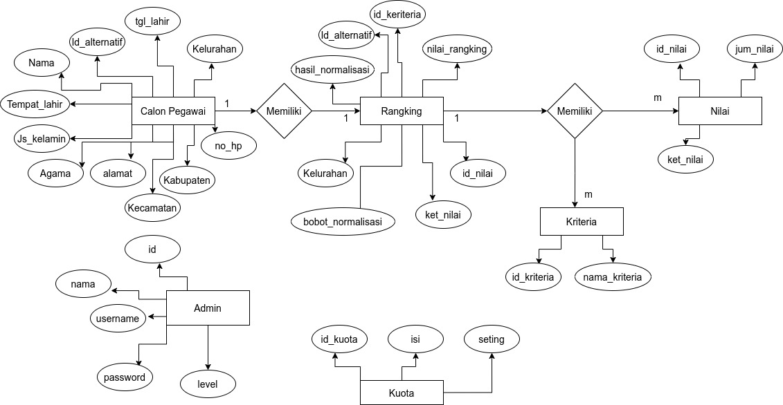
Entity Relationship Diagram (ERD)

Slide 14
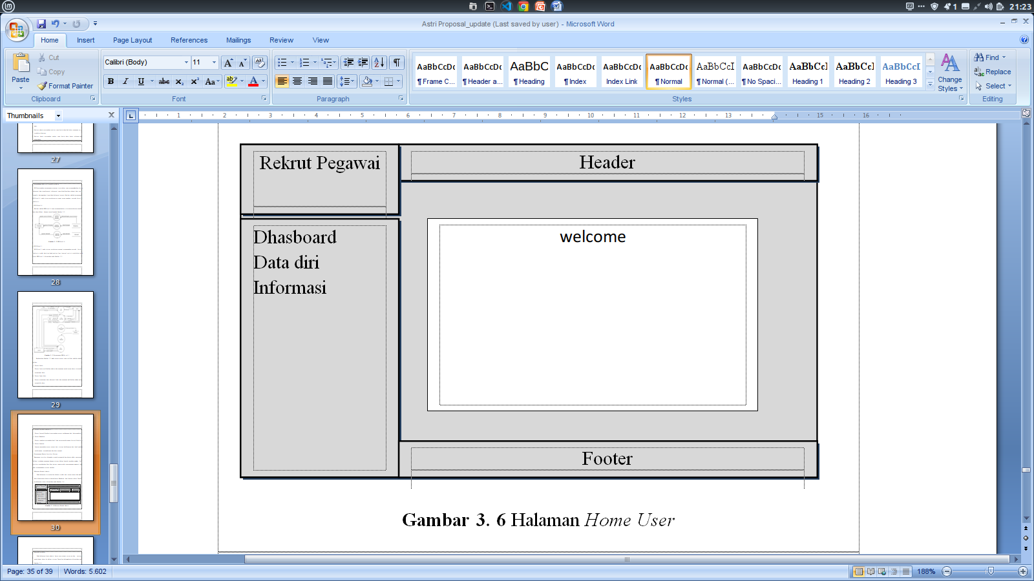
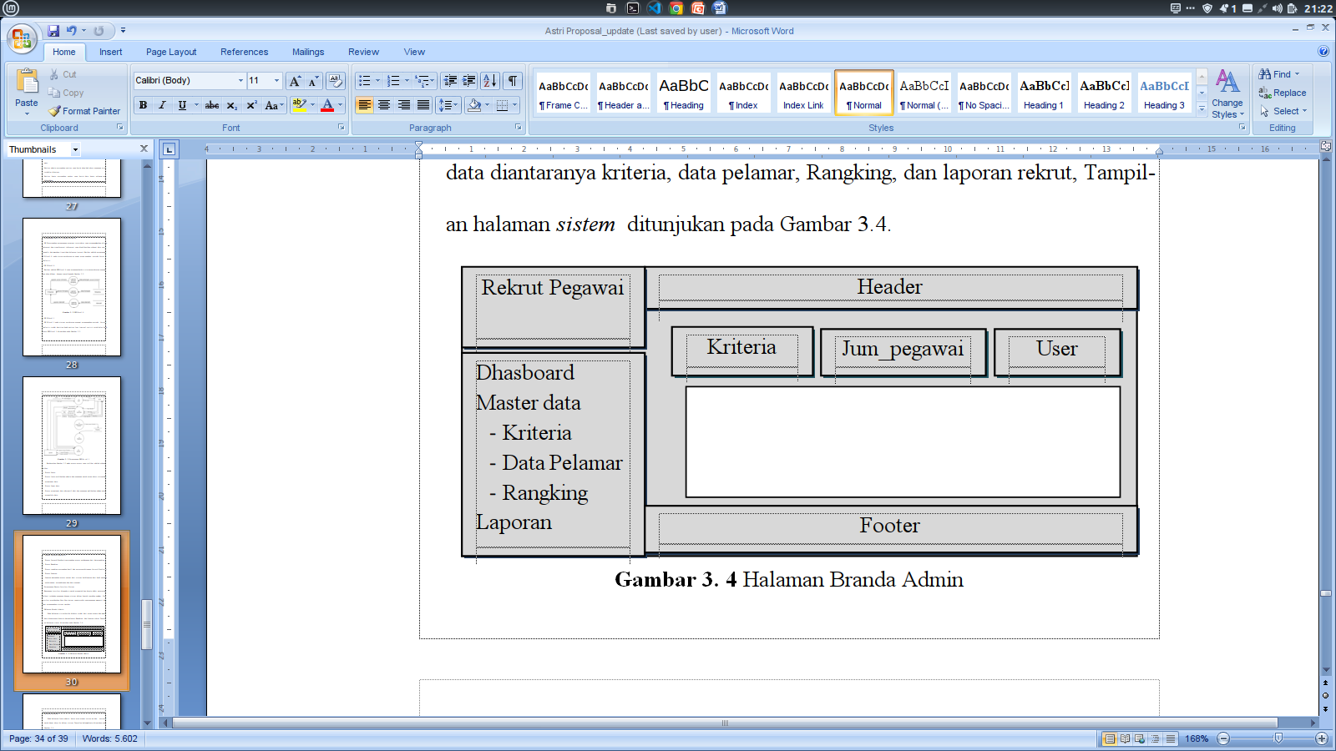
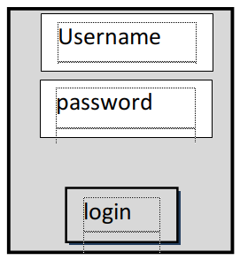
Desain Interface Sistem
B. Halaman Branda User
A. Halaman Branda Admin
C. Halaman Login

Slide 15
Construction
Tahap ini dilakukan pengkodean untuk mengimplementasikan hasil perancangan. Untuk pengimplementasiannya peneliti menggunakan bahasa pemrograman PHP, HTML dan MYSQL sebagai database .
Deployment
Tahap ini dilakukan pengujian dan implementasi. Untuk pengujian sistem peneliiti menggunakan Black Box Testing dan Confusion Matrix untuk mencari nilai recall, precision, dan accuracy

Slide 16

Thank You

